Slide 1
XLM2 Logistický management 2
Tomáš Novák M20079
Výrobní logistika

Slide 2
Osnova
Úkoly výrobní logistiky
Bod rozpojení
Layout pracovišť a metody jeho plánování

Slide 3
Úkoly výrobní logistiky
Výrobní logistika se zabývá problematikou organizování a řízení výrobních toků, jakožto i samotného průběhu toků ve výrobě.
Konektivita výrobní logistiky koresponduje s řízením technologických procesů, zabývá se manipulací, dopravou, skladováním ve výrobě, dobou trvání jednotlivých operací
Jedním z požadovaných úkolů je správná aplikace logistiky, která bude výsledkem správného usměrňování toků, vyznačující uspokojování potřeb zákazníků při minimálních nákladech, čase a požadované jakosti

Slide 4
Bod rozpojení
Vyznačuje místo v logistickém řetězci, v kterém je vyrovnáván rozptyl poptávky po daném produktu
Také značí místo, kam se dostane objednávka zákazníka a tím spustí a řídí materiálový tok
Bod rozpojení nado jaké míry se odlišují požadavky zákazníků s výrobou

Slide 5
Bod rozpojení
Make to stock - řízení výroby na základě principu přemístění na sklad hotových výrobků
Assemble to order - řízení předmontáže a dalších předcházejících etap na základě prognózy, vedení montáže podle zákaznických zakázek
Make to order - pouze nakupovaný materiál, je regulován podle prognóz, jinak probíhá řízení výroby dle konkrétních zakázek

Slide 6
Bod rozpojení
Purchase and make to order - celý proces tvorby hodnot je řešen na základě konkrétních zakázek
Subassemble to order - pouze díly a nákup materiálu jsou zajištovány dle předpokladu, ostatní dle konkrétních zakázek

Slide 7
Layout pracovišť
generel organizace – komplexní situační rozmístění výrobních, skladovacích a energetických objektů, s vnitrozávodních komunikací
Individuální - malý počet pracovišť, operace se neopakují. např: laboratoře, prototypové dílny atd.
Skupinové - u složitějších výrob, dělba práce se odráží ve vyčleňovaní/ slučování pracovišť
Technologické uspořádaní
Předmětné uspořádání

Slide 8
Layout metody plánování
Sankeyův diagram - je metoda umožňující na základě půdorysného plánku objektu graficky znázornit tok energie (práce), také značí pohyb materiálu mezi jednotlivými pracovišti
Šachovnicová tabulka – je využívána pro rozbor materiálových toků nebo pro návrh předpokládaného rozmístění výrobních zařízení na základě přijaté zásady, aby pracoviště s největším počtem kontaktů nebo s největším objemem dopravovaných materiálů, byla co nejblíže u sebe.

Slide 9
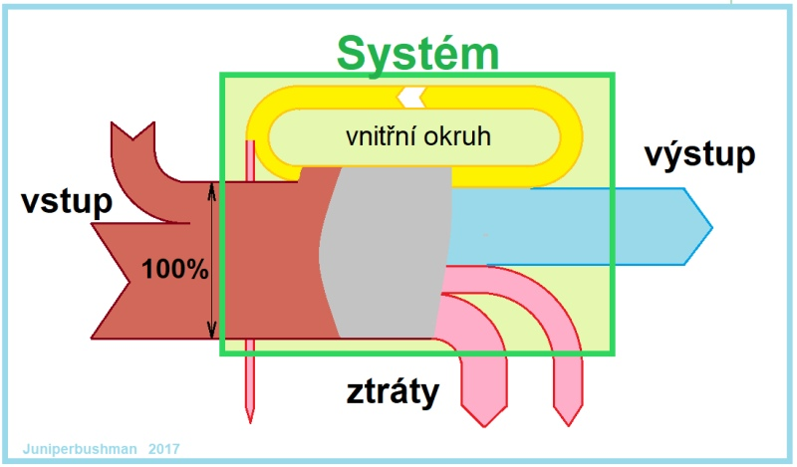
Sankeyův diagram

Slide 10
Layout metody plánování
CRAFT metoda – pomáhá nalézt takové uspořádání pracovišť, které ve svém důsledku minimalizuje náklady na manipulaci. Chceme-li určit optimální vzájemnou polohu různých prvků při uspořádání celku.
Manufacturing Execution System (MES) - systém, který tvoří vazbu mezi podnikovým informačním systémem a systémy pro automatizaci výroby (technologických procesů)
Manufacturitng Operations Managementu (MOM)- metodologie pro sledování kompletního výrobního procesu s cílem jeho optimalizace.

Slide 11
Použité zdroje
    Delgado M., 2021, Construction Site Layout Planning Methods: an Analytical Review [Internet], Copyright © 2008-2022 Research Gate, Vydavatel: London South Bank, Conference: IDoBE International Conference 2021, [Citováno 12.01.2022], Dostupné z: https://www.researchgate.net/publication/356593351_Construction_Site_Layout_Planning_Methods_an_Analytical_Review
    Lenort R., 2012, Průmyslová logistika [Internet], Copyright © Radim Lenort 2012, Kapitola 1 - 4, str. 6 – 54, ISBN: 978-80-248-2584-7, [Citováno 12.01.2022], Dostupné z: http://www.person.vsb.cz/archivcd/FMMI/PL/Prumyslova%20logistika.pdf
    Mccormack G. & Shibata A., 2022, Perceived workplace layout design and work-related physical activity and sitting time [Internet], Copyright © 2008-2022 Research Gate, Vydavatel: Building and Environment, Vol. 211, Issue 108, [Citováno 12.01.2022], Dostupné z: https://www.researchgate.net/publication/357335882_Perceived_workplace_layout_design_and_work-related_physical_activity_and_sitting_time

Slide 12
Děkuji za pozornost

